Slide 1
Использование пальчиковой гимнастики, ее влияние на развитие речи, памяти и внимания
Учитель –логопед
Яппарова Ф.А.
АУ ДОУДСОВ №1
«Колокольчик»

Slide 2
«Ум ребёнка находится на кончиках его пальцев».
В.А.Сухомлинский
«Движения руки всегда тесно связаны с речью и способствуют её развитию»
В.М.Бехтерев
«Рука – это своего рода внешний мозг»
Кант.

Slide 3
ЦЕЛЬ:
Развитие и совершенствование тонких дифференцированных движений пальцев и кистей рук у детей дошкольного возраста.

Slide 4
ЗАДАЧИ:
Формирование и коррекция всей речевой системы.
Развитие высших психических функций в комплексе, в том числе слухового внимания и зрительной памяти.
Развитие кинестетических ощущений, подражательных способностей.
Довести до сведения родителей о важности развития мелкой моторики

Slide 5
АКТУАЛЬНОСТЬ:
При регулярном использовании обеспечивают хорошую тренировку пальцев и подготовку мышц руки, оказывает тонизирующее влияние на функциональное состояние мозга и развитие речи детей, неизменно вызывая у них эмоциональный подъём и разрядку нервно-психического напряжения.

Slide 6
Уже доказано, что развитие руки находится в тесной связи с развитием речи и мышления ребенка. Поэтому работа по развитию мелкой моторики должна начинаться задолго до поступления ребенка в школу.

Slide 7
В нашу группу пришли дети – двухлетки. Рука в этом возрасте физиологически еще несовершенна. Как и весь организм, она находится в стадии интенсивного развития. Мелкая моторика развита слабо. Пальцы рук сгибаются и разгибаются синхронно, т.е. действуют все вместе. Движения пальцев слабо дифференцированы. Наблюдается неполная амплитуда движений и быстрая утомляемость.

Slide 8
Направления работы по развитию
мелкой моторики
Специальные упражнения для пальчиковой гимнастики
Пальчиковые игры и упражнения во время образовательной деятельности и разнообразных режимных моментов
Развивающие сенсорные игры
Массаж и самомассаж

Slide 9
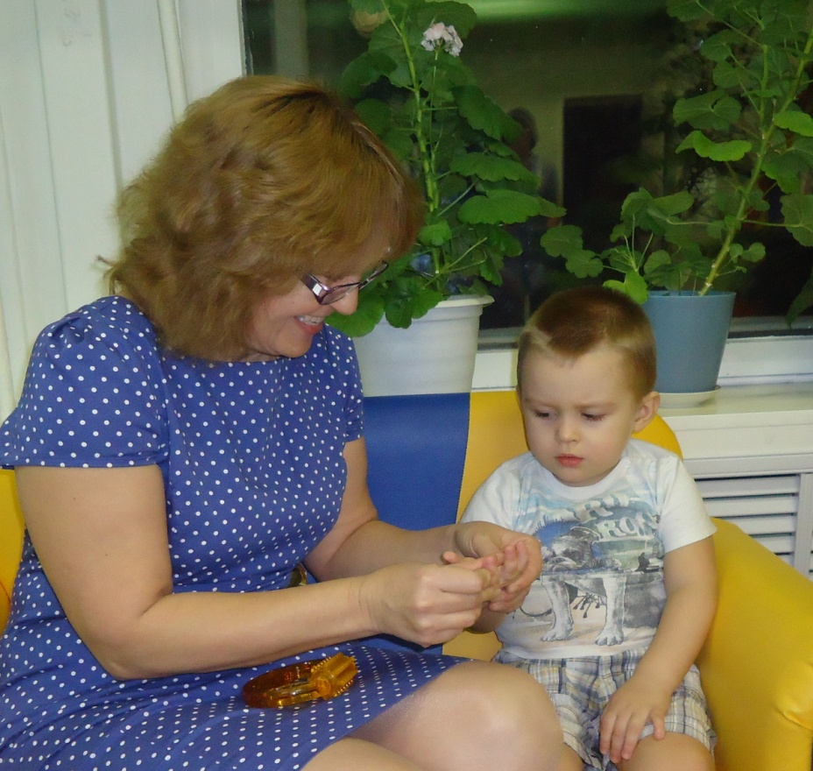
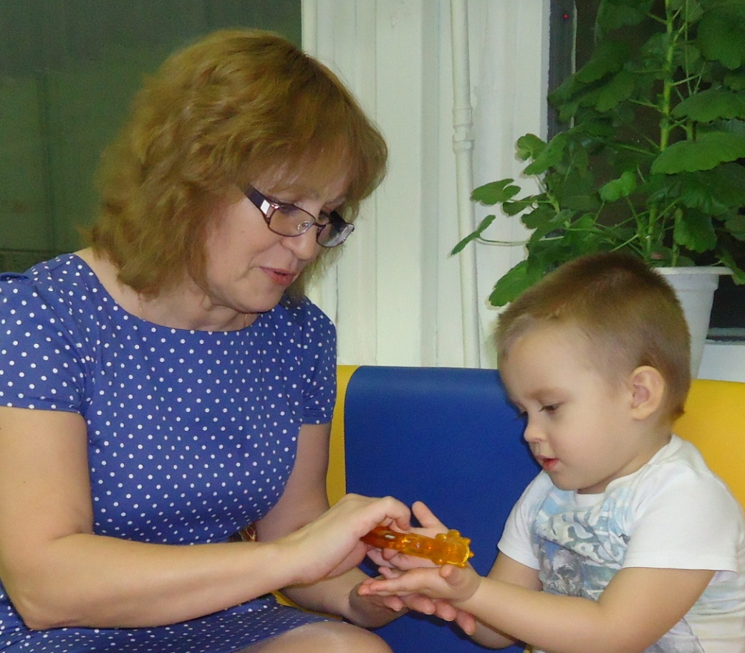
НАЧАТЬ МОЖНО С МАССАЖА

Slide 10
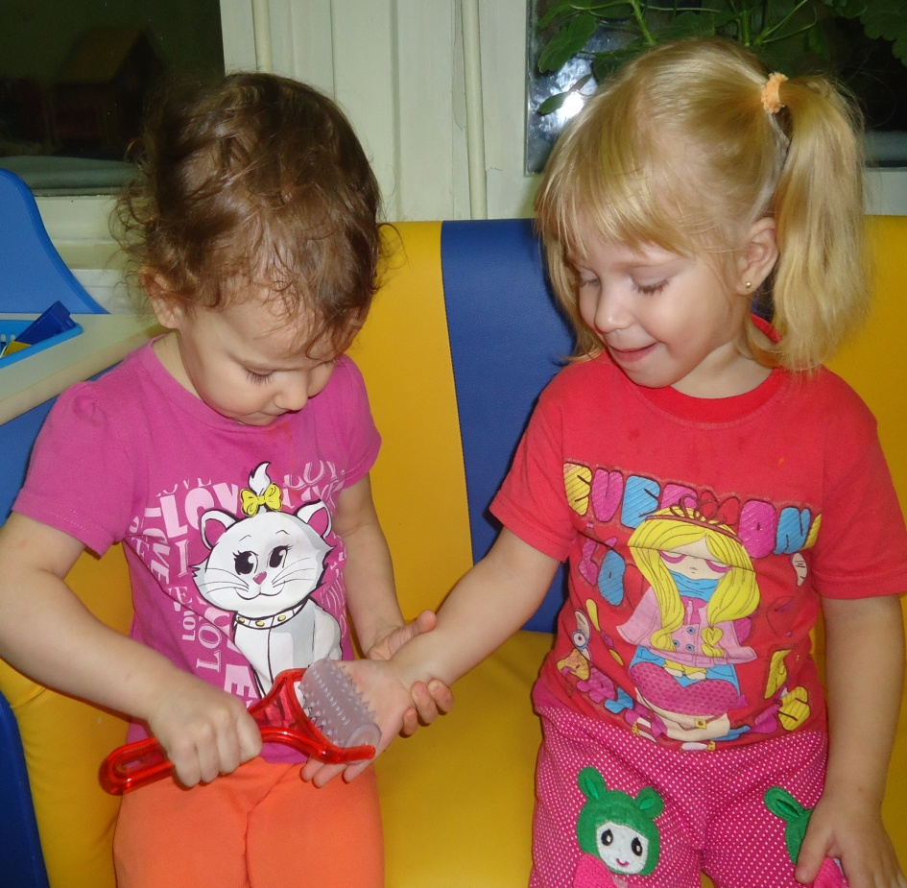
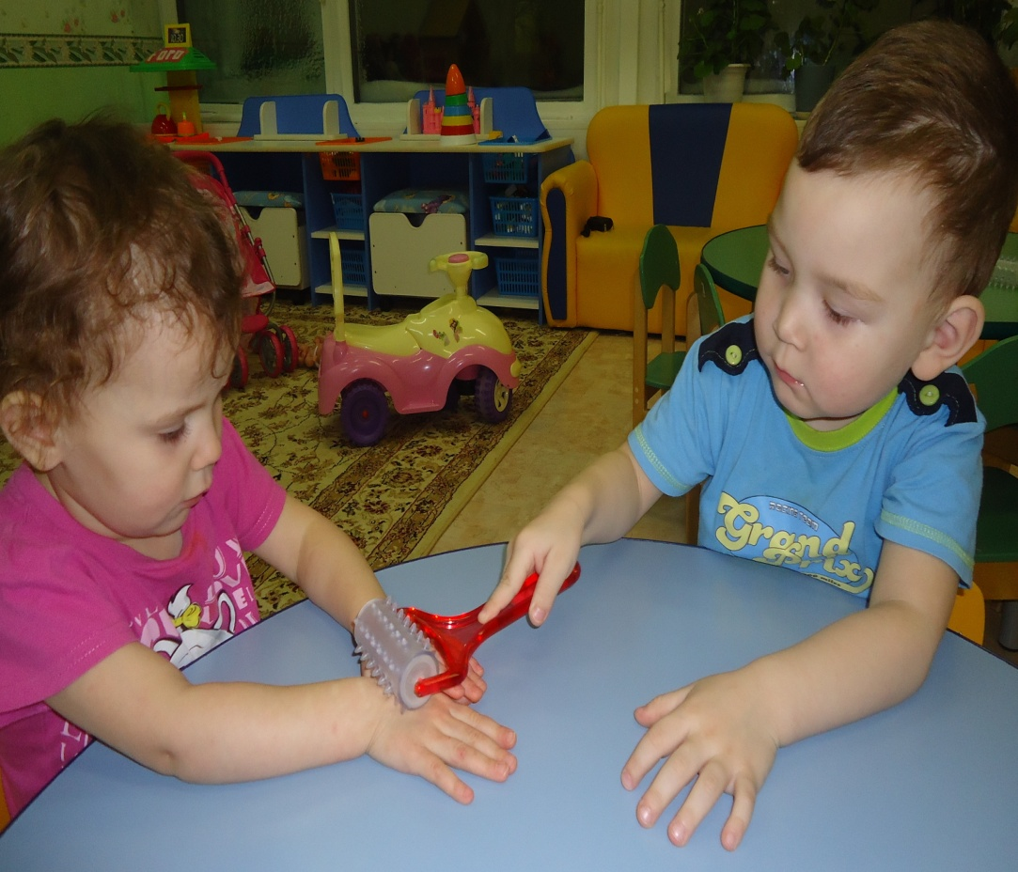

Slide 11
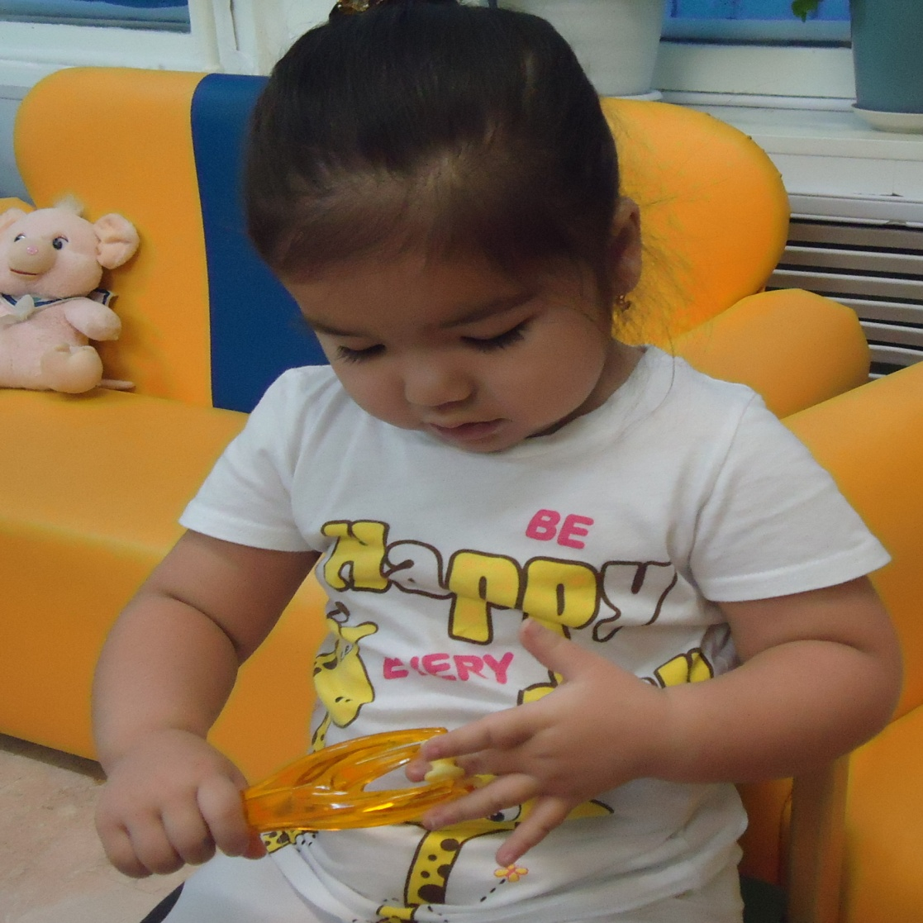
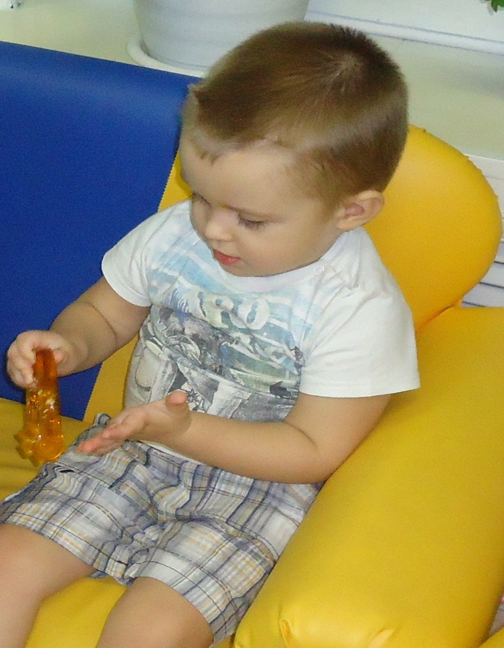
Самомассаж

Slide 12
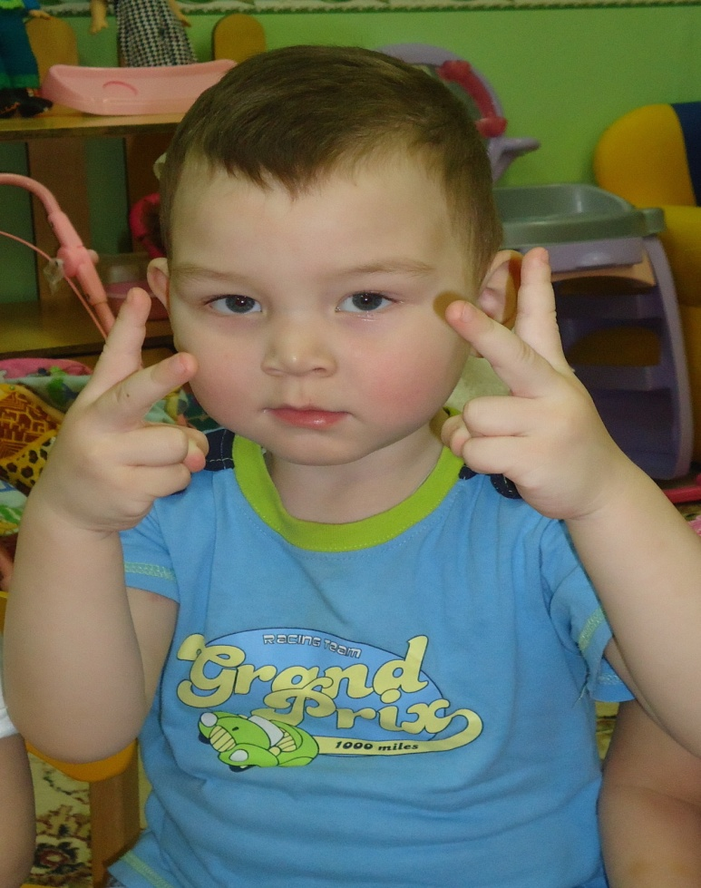
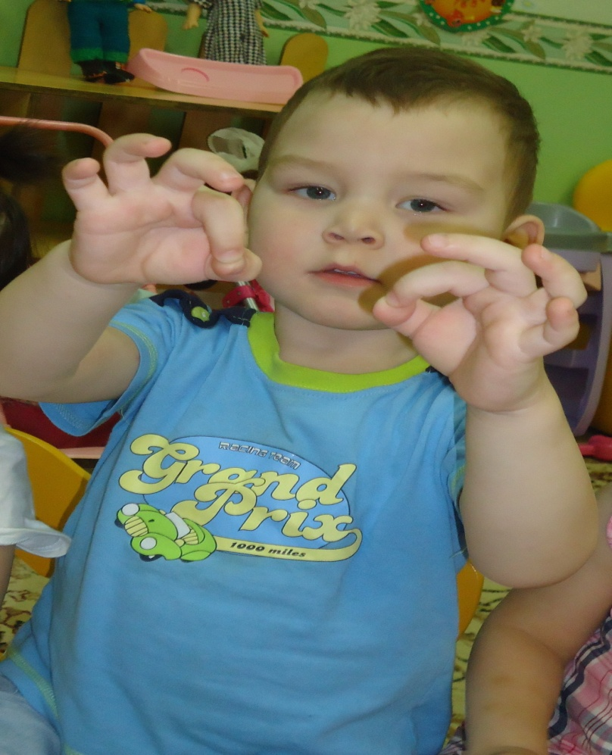
А вот так мы играем
«ЗАЙЧИК»
«КОЛЕЧКО»

Slide 13
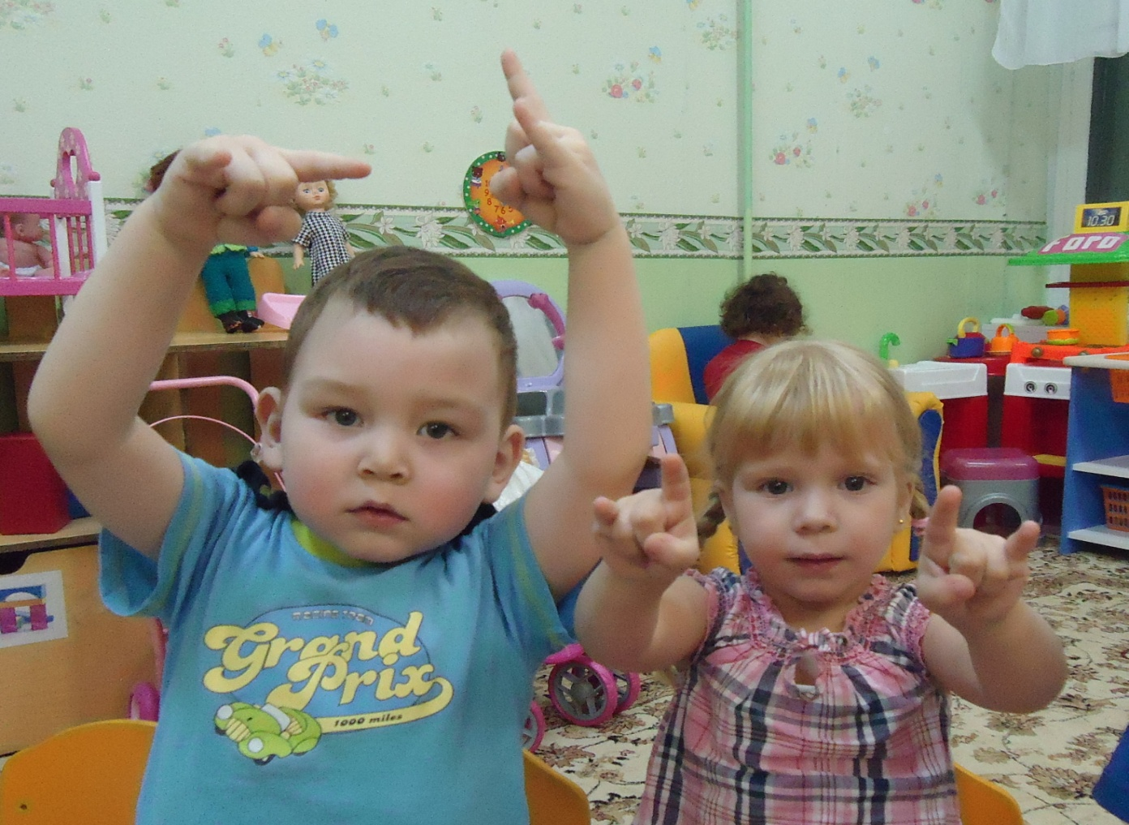
А вот так мы играем
«КОЗА»

Slide 14
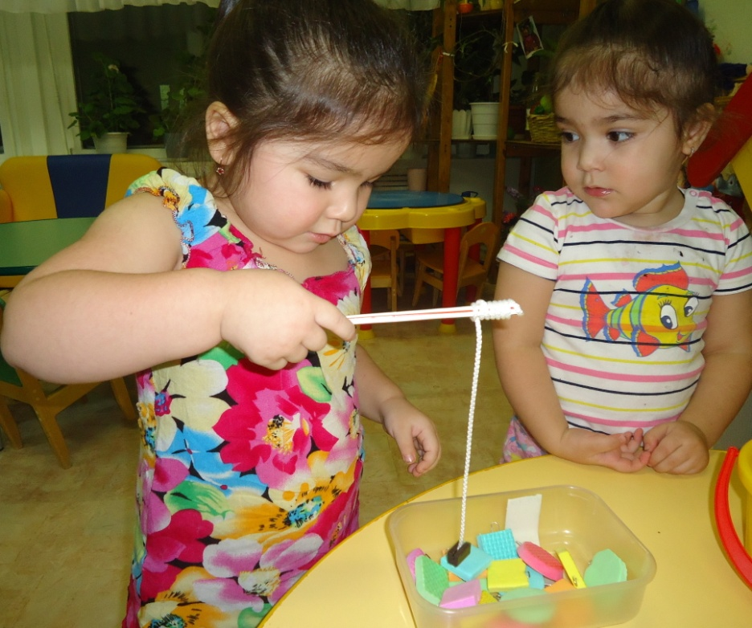
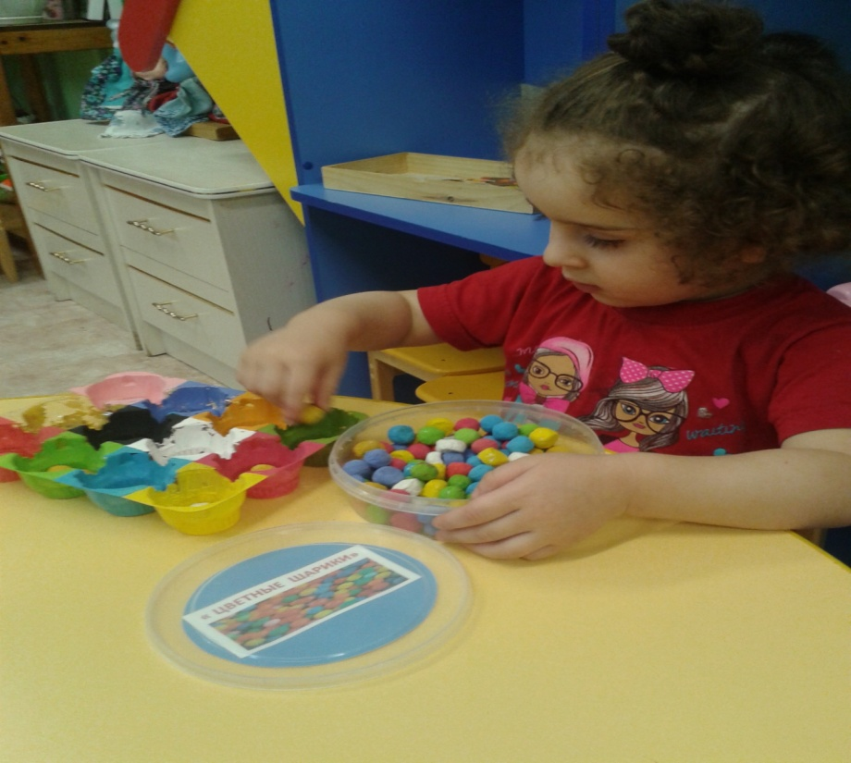
А вот так мы играем

Slide 15
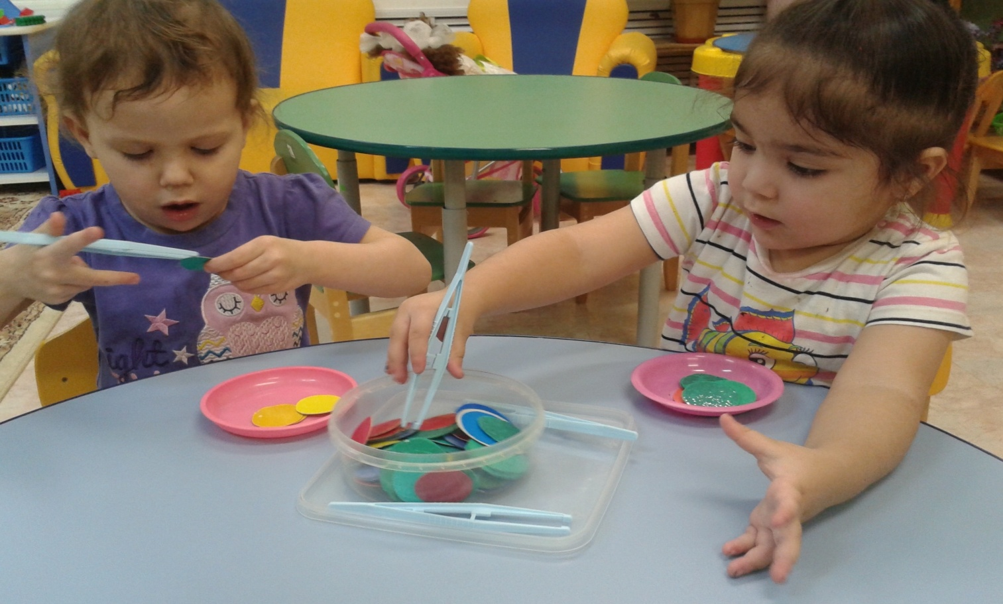
А вот так мы играем

Slide 16
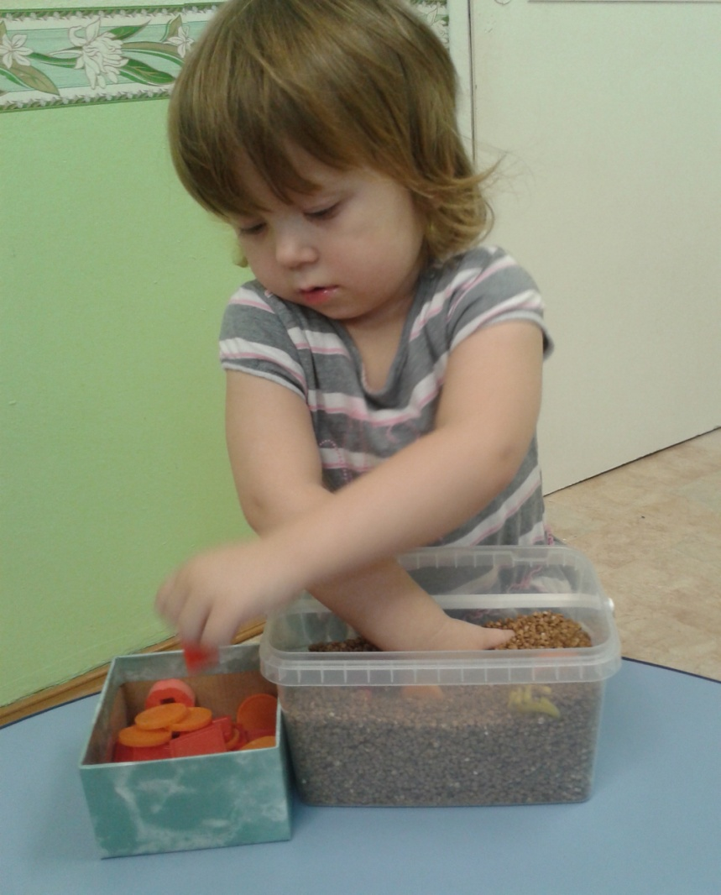
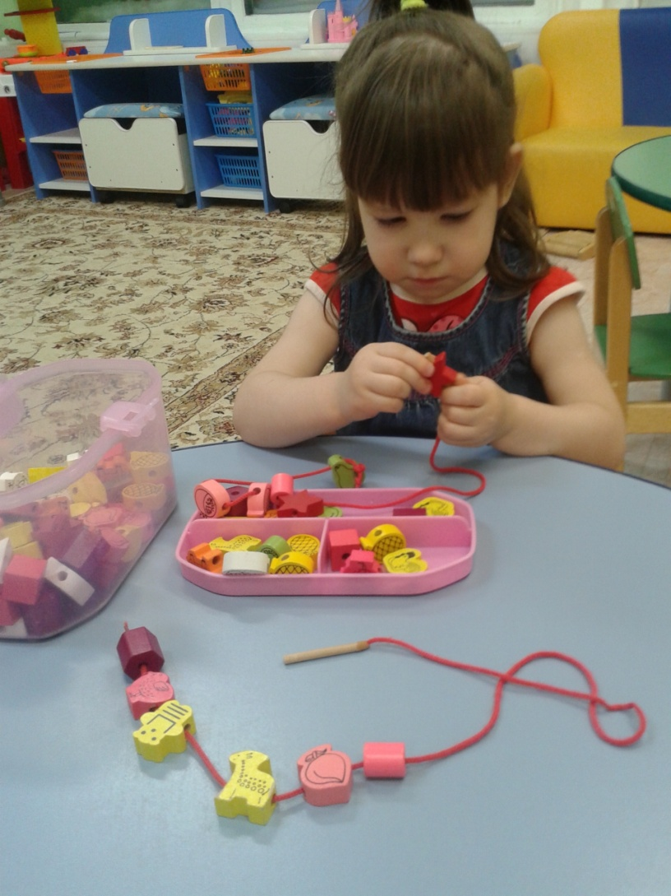
А вот так мы играем

Slide 17
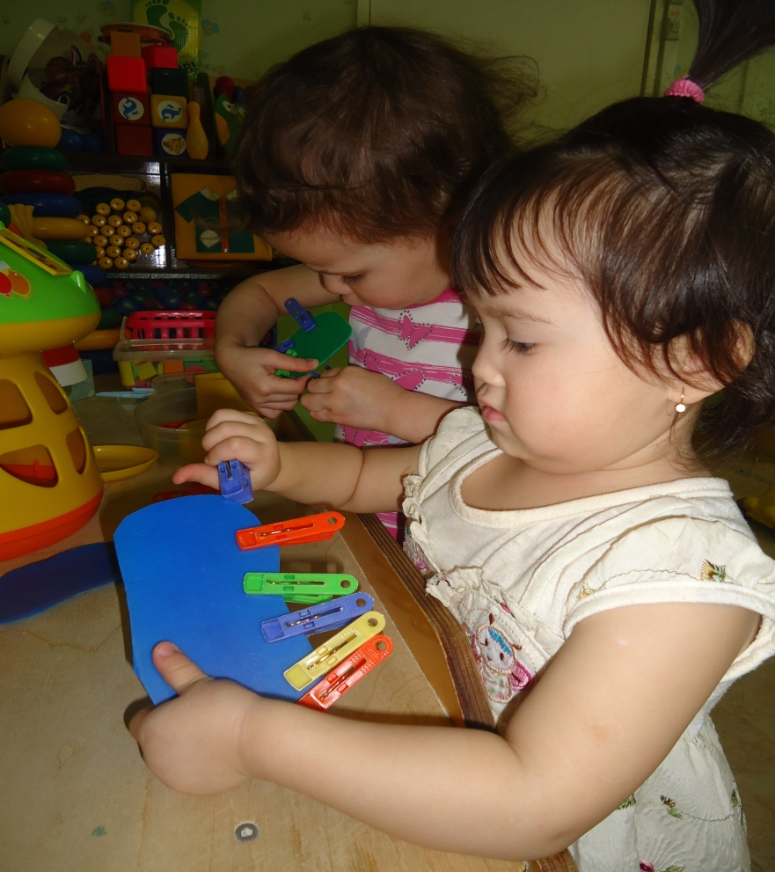
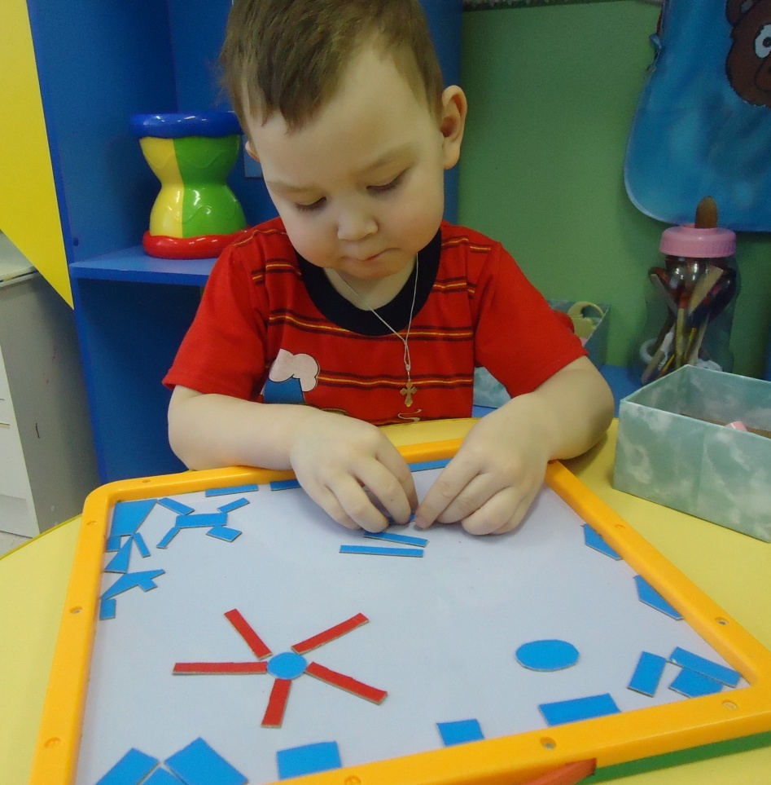
А вот так мы играем

Slide 18
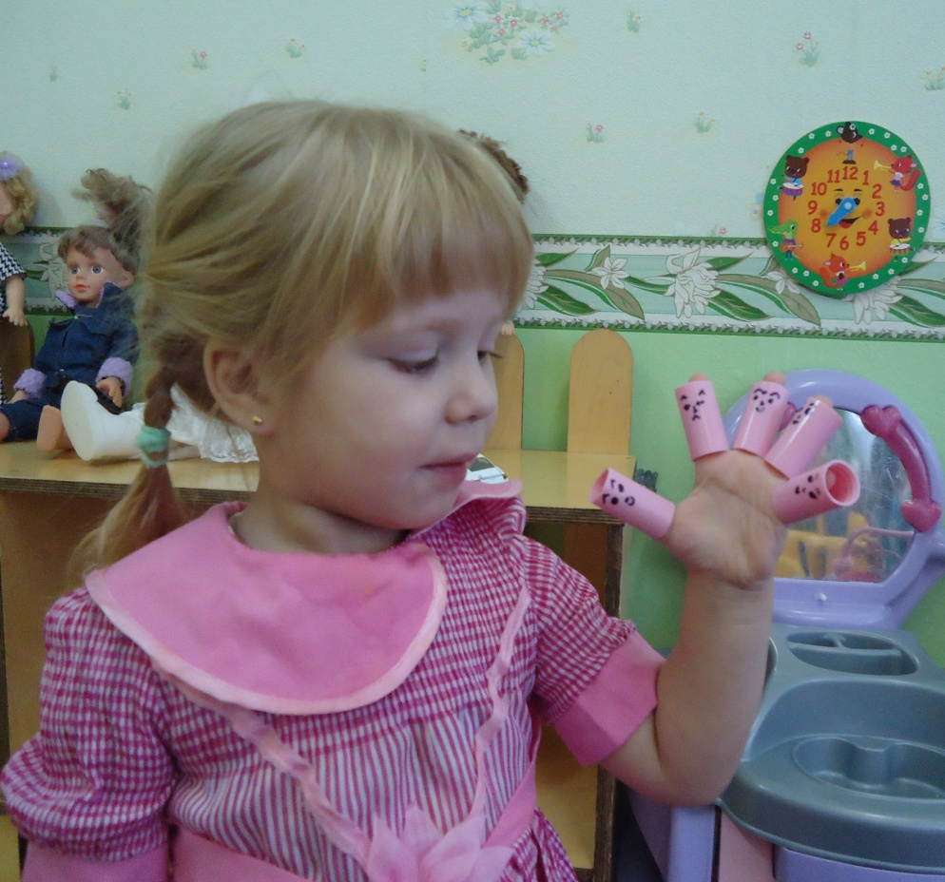
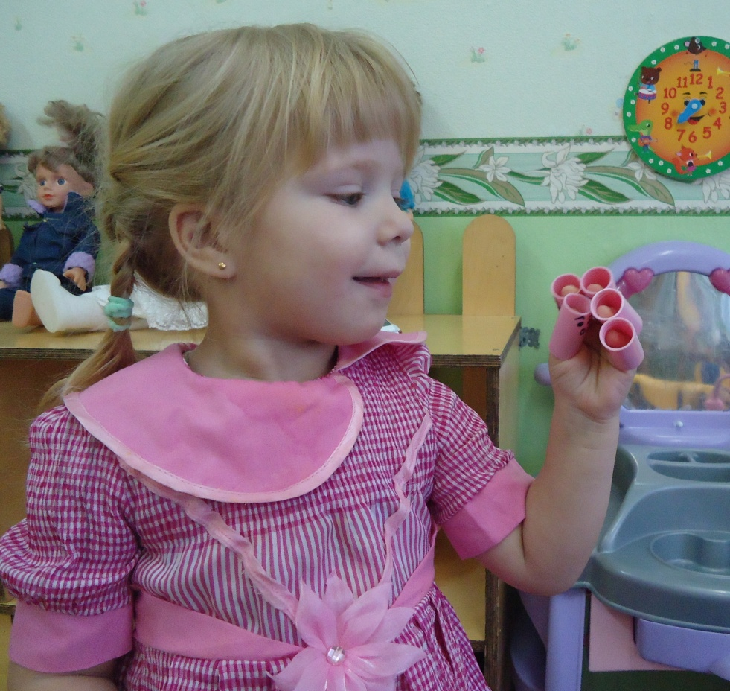
А вот так мы играем

Slide 19
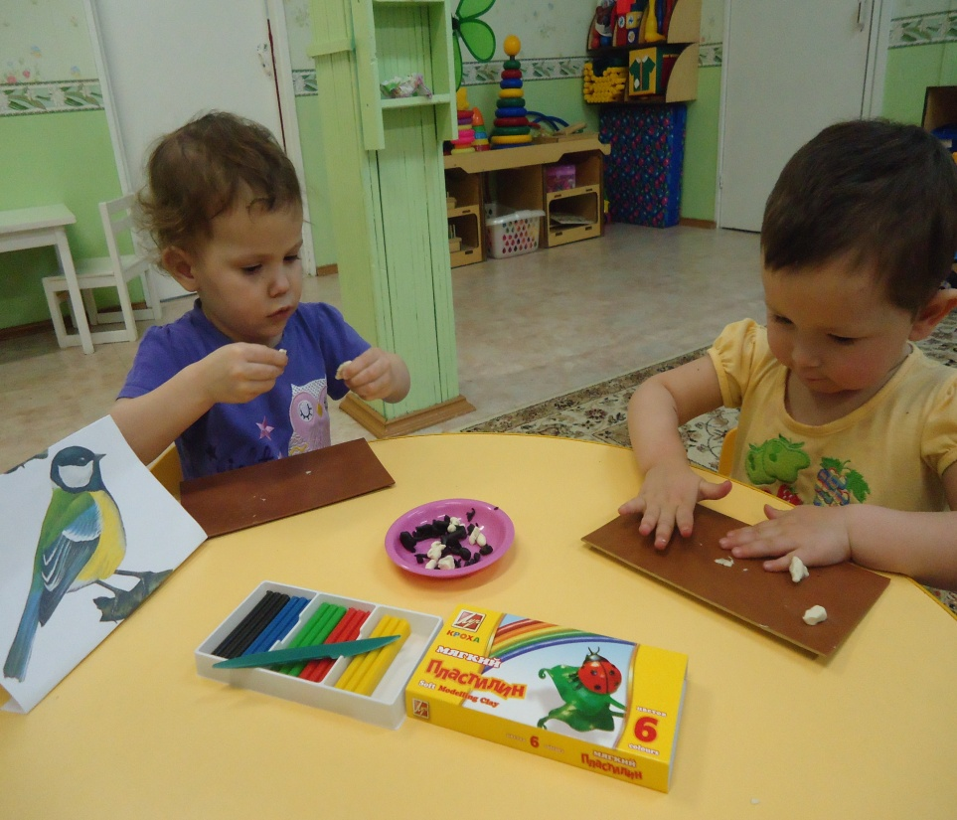
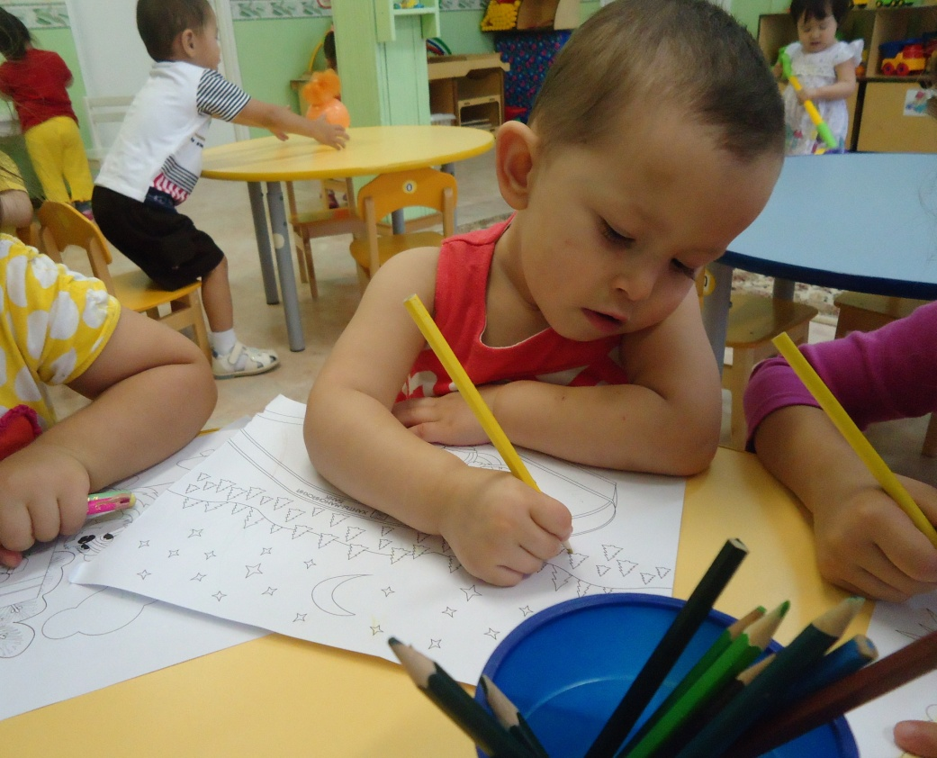
А вот так мы лепим и рисуем

Slide 20
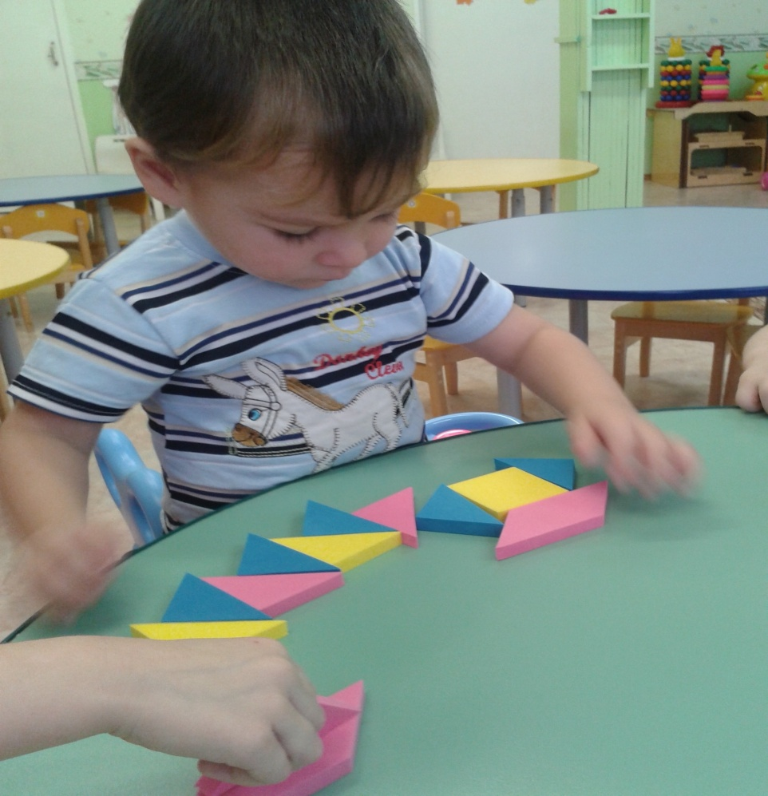
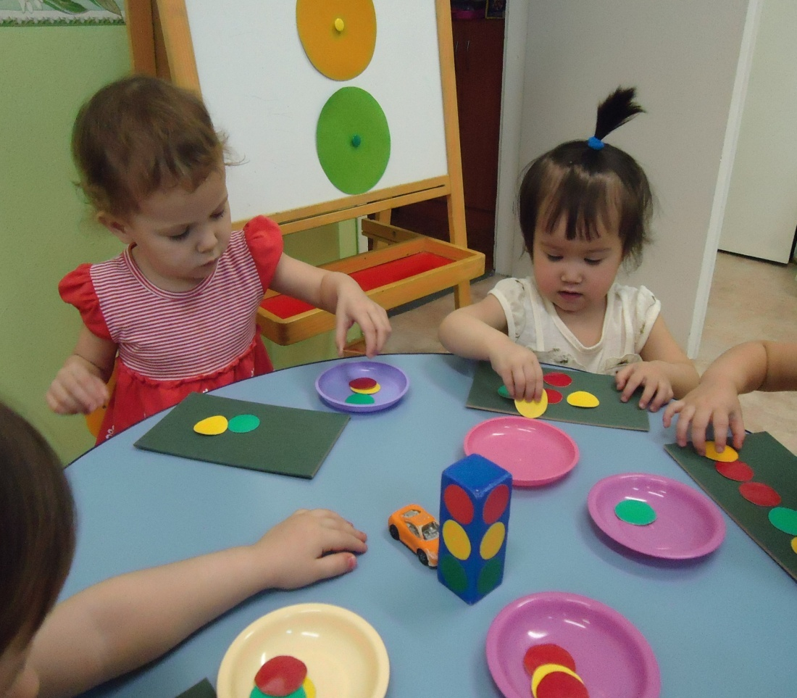
конструируем

Slide 21
Заключение:
Развитие мелкой моторики позволяет детям раннего возраста :
* Научиться понимать многие явления окружающего мира,
* Лучше адаптироваться в практической жизни, *Стать самостоятельным и уверенным в себе.

Slide 22
СПАСИБО
ЗА ВНИМАНИЕ !

